Slide 1





Archivos
Diálogos rumbo a la implementación de gestión archivistica
Nezahualcoyotl
“ Análisis para el Desarrollo de Centros de Infromación y Documentación Municipal”
Ley General
Mtro. Javier Martinez Cruz
Coordinador de la Comisión de Protección de Datos Personales

Slide 2
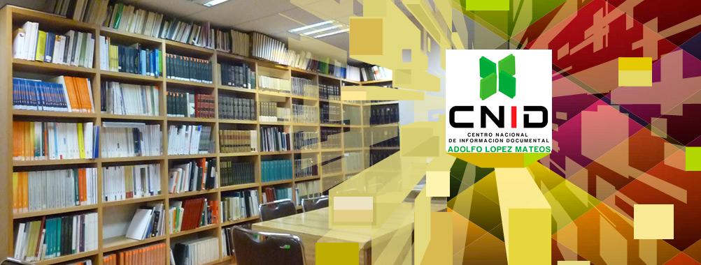
CONTENIDO:
1.- Conexión : Ley General Transparencias, Ley General de Protección de Datos y la Ley General de Archivos.
2.- Los Centros de Información y Documentación Municipal en la Ley General de Archivos.
3.- Centros de Información y Documentación para Municipios
  Objetivo
  Especificaciones.
4.- Guía para la Presentación del Proyecto ejecutivo de los Centros de Información y Documentación para Municipios.

Slide 3


Convergencia de Leyes
Ley General de Transparencia
Ley General de Protección de Datos
Sistema Nacional de Transparencia, Acceso a la Información Pública y Protección de Datos Personales
(TÍTULO SEGUNDO, del artículo 27 al 36)
Programa Nacional de Transparencia y Acceso a la Información
(Artículo 31, fracción XII)
Emisión de lineamientos en materia de transparencia
(Artículo 28, Artículo 31 fracciones I y VI, Transitorio duodécimo)
Implementación de la Plataforma Nacional de Transparencia (TÍTULO TERCERO, del artículo 49 al 52)
Programa Nacional de Protección de Datos Personales.
(Artículo 12)
La Portabilidad de los datos personales como una nueva modalidad del derecho a la protección de datos personales.
(TÍTULO TERCERO, Capítulo III, artículo 57)
Emisión de lineamientos en materia de portabilidad de datos personales
(tercer párrafo del artículo 57 y fracciones XXVII y XXVIII del artículo 89)
Facultad de verificación
(Del artículo 146 al 151)
Ley General de Archivos
Sistema Institucional de Archivos
(Artículos del 20 al 22)
Sistema Nacional de Archivos
(Artículos 64 al 69)
Sistemas Locales de Archivos
(Artículo 70)
Creación de un Archivo General
(Párrafo segundo del artículo 71)
Registro Nacional de Archivos
(Del artículo 78 al 81)
Patrimonio Documental de la Nación
(Del artículo 84 al 94)

Slide 4

Convergencia de Leyes
Ley General de Archivos
Creación de un Archivo General
(Párrafo segundo del artículo 71)
Registro Nacional de Archivos
(Del artículo 78 al 81)
Patrimonio Documental de la Nación
(Del artículo 84 al 94)
Sistema Institucional de Archivos
(Artículos del 20 al 22)
Sistema Nacional de Archivos
(Artículos 64 al 69)
Sistemas Locales de Archivos
(Artículo 70)
Ley General de Protección de Datos
Programa Nacional de Protección de Datos Personales.
(Artículo 12)
La Portabilidad de los datos personales como una nueva modalidad del derecho a la protección de datos personales.
(TÍTULO TERCERO, Capítulo III, artículo 57)
Emisión de lineamientos en materia de portabilidad de datos personales
(tercer párrafo del artículo 57 y fracciones XXVII y XXVIII del artículo 89)
Facultad de verificación
(Del artículo 146 al 151)
Ley General de Transparencia
Sistema Nacional de Transparencia, Acceso a la Información Pública y Protección de Datos Personales
(TÍTULO SEGUNDO, del artículo 27 al 36)
Programa Nacional de Transparencia y Acceso a la Información
(Artículo 31, fracción XII)
Emisión de lineamientos en materia de transparencia
(Artículo 28, Artículo 31 fracciones I y VI, Transitorio duodécimo)
Implementación de la Plataforma Nacional de Transparencia (TÍTULO TERCERO, del artículo 49 al 52)

Slide 5



Ley General de Archivos
Artículo 2. Son objetivos de esta Ley
Artículo 4. Para los efectos de esta Ley se entenderá por:
Promover el uso de métodos y técnicas archivísticas encaminadas al desarrollo de sistemas de archivos que garanticen la organización, conservación, disponibilidad, integridad y localización expedita, de los documentos de archivo que poseen los sujetos obligados, contribuyendo a la eficiencia y eficacia de la administración pública, la correcta gestión gubernamental y el avance institucional;
Acervo: al conjunto de documentos producidos y recibidos por los sujetos obligados en el ejercicio de sus atribuciones y funciones con independencia del soporte, espacio o lugar que se resguarden;
ARTICULO
4
ARTICULO
2

Slide 6
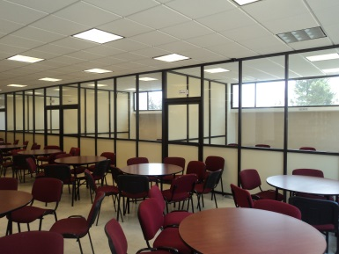


Ley General de Archivos
DE LOS FONDOS DE APOYO ECONÓMICO PARA LOS ARCHIVOS
Artículo 82. Cada entidad federativa podrá prever la creación y administración de un Fondo de Apoyo Económico para los archivos locales, cuya finalidad será promover la capacitación, equipamiento y sistematización de los archivos en poder de los sujetos obligados en sus respectivos ámbitos territoriales de competencia.
Artículo 83. El Gobierno Federal podrá otorgar subsidios a los Fondos de Apoyo Económico para los archivos locales en términos de las disposiciones aplicables y conforme a los recursos que, en su caso, sean previstos y aprobados en el Presupuestos de Egresos de la Federación del Ejercicio Fiscal que corresponda, sin que los mismos puedan rebasar las aportaciones que hubiesen realizado las entidades federativas en el ejercicio fiscal de que se trate y, en su caso, los municipios y alcaldías de la Ciudad de México.
Artículo 11. Los sujetos obligados deberán:
…
VII. Destinar los espacios y equipos necesarios para el funcionamiento de sus archivos;
VIII. Promover el desarrollo de infraestructura y equipamiento para la gestión documental y administración de archivos;
TRANSITORIOS
DÉCIMO PRIMERO. Los sujetos obligados deberán implementar su sistema institucional, dentro de los seis meses posteriores a la entrada en vigor de la presente Ley.

Slide 7
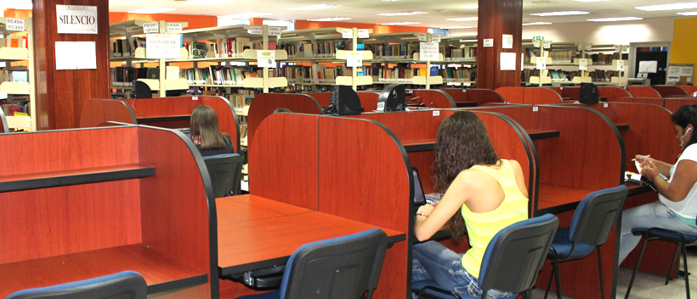
OBJETIVO
Centros de Infromación y Documentación Municipal
El centro de información especializada en transparencia y acceso a la información pública gubernamental, deberá ser un espacio altamente especializado en cultura de transparencia, buen gobierno, función pública, acceso a la información pública gubernamental, derechos civiles y constitucionales; compuesta por una colección impresa y digital de contenidos contemporáneos y vigentes sobre los temas sustantivos del Instituto de transparencia y acceso al información pública gubernamental, para que los ciudadanos adquieran esa cultura y defiendan sus derechos a obtener la información que por mandato legal les corresponde.

Slide 8
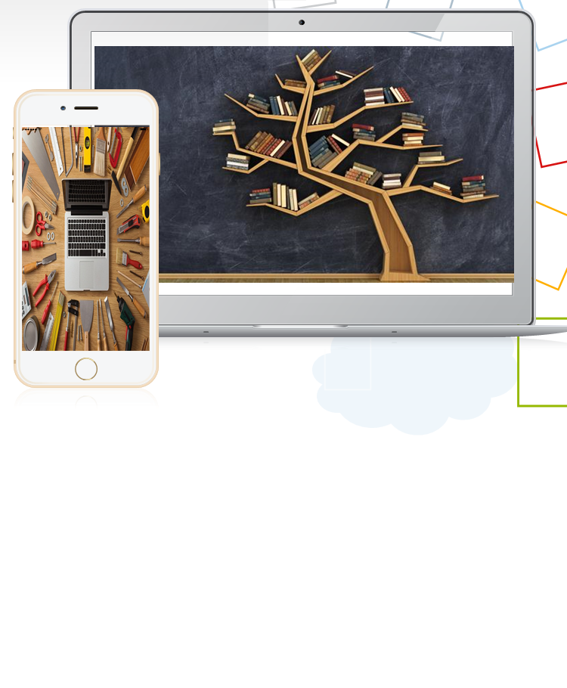

Centros de Información y Documentación para Municipios.
2
ESPECIFICACIONES.
1
El centro de información y documentación municipal especializado en transparencia acceso a la información pública gubernamental, deberá con mobiliario ergonómico y con colores contrastantes que le darán un toque de modernidad e invitarán al goce de la lectura.
Deberá contar con un software especializado para la organización técnica y automatización de los procesos y servicios de las bibliotecas más modernas del mundo con normas y estándares internacionales que permitirán el intercambio de información con otros municipios, entidades afines y similares, además de permitir la accesibilidad para personas con capacidades diferentes y sus contenidos deberán tener un alcance multicultural.

Slide 9


Centros de Información y Documentación para Municipios.
ESPECIFICACIONES.
Contará con tecnología verde para la reproducción y portabilidad de contenidos a través de escáner de autoservicio que permitirán digitalizar los textos y documentos para ser transmitidos a través de memorias USB y correo electrónico
Deberá contar con un sistema de seguridad especializado para proteger el acervo bibliográfico con tecnología RFID.

Slide 10





Centros de Información y Documentación para Municipios.
Capacidad.
Tecnología.
• Volúmenes: 10,000.
• Usuarios Simultáneos: 54
• Área: 150 metros cuadrados
• Sistema de Seguridad.
• Software de automatización compatible con normativas internacionales
• Sistema de auto préstamo y devolución
Escáner de autoservicio

Slide 11

Centros de Información y Documentación para Municipios.
Archivos para Transparencia.
Diseñados como unidades de información
Características
Cuyo objetivo primordial es la preservación conservación, seguridad y puesta en servicio de la información institucional, procesada, organizada, digitalizada y automatizada en un software de gestión documental que permitirá el acceso oportuno e inmediato a la información que requieran los ciudadanos y funcionarios.
.
La estantería deberá ser compacta o móvil para optimizar los recursos y sobre todos los espacios útiles para el almacenamiento resguardo y organización de expedientes.
Los archivos para la transparencia cuentan con una área de digitalización de documentos, así como áreas de trabajo para la recepción de expedientes de archivo de trámite, transferencias y bajas documentales.
Mobiliario deberá ser ergonómico y apropiado para el trabajo de organización documental.

Slide 12
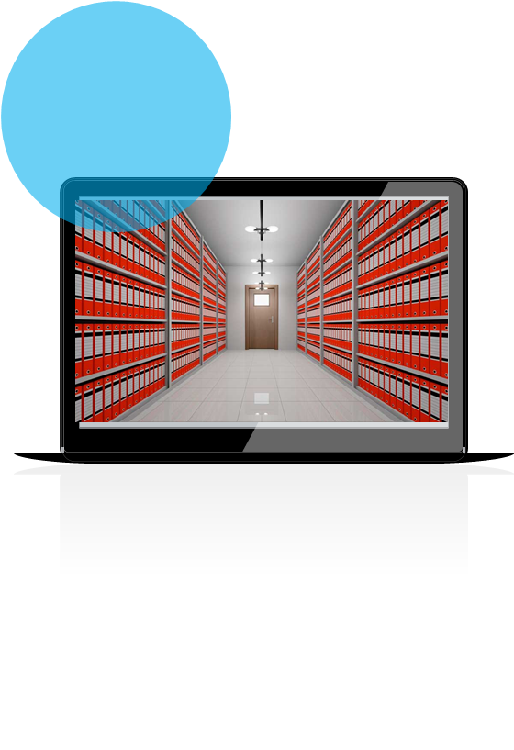
Centros de Información y Documentación para Municipios.
Capacidades archivos para Transparencia
305 metros lineales de almacenamiento
Área: 100 metros cuadrados
Usuarios: 20 simultaneo
1
Personal del instituto: 2 archivistas y 2 auxiliares
Sistema de seguridad
Software de automatización para archivos compatible con normativas internacionales
Digitalización
Escáner de alta producción
Escáner Satelital
2
Personal del instituto: 2 archivistas y 2 auxiliares

Slide 13

Centros de Información y Documentación para Municipios.
Guía para la Presentación del Proyecto
Marco de referencia del programa o proyecto
1.1
1.1 Vinculación y alineación con los objetivos, prioridades y estrategias del Plan Nacional de Desarrollo 2013-2018, del Plan Estatal de Desarrollo y los programas que se derivan del mismo
Personal del instituto: 2 archivistas y 2 auxiliares

Slide 14


Centros de Información y Documentación para Municipios.
Guía para la Presentación del Proyecto
Alineación del proyecto con el Plan Nacional de Desarrollo
En alineación con el Plan Nacional de Desarrollo 2012-2018, el proyecto se apega a la lo siguiente:
Eje transversal 2: Gobierno cercano y moderno.
Estrategia: Garantizar el acceso a la información y a la protección de los datos personales, fomentando la rendición de cuentas.

Slide 15

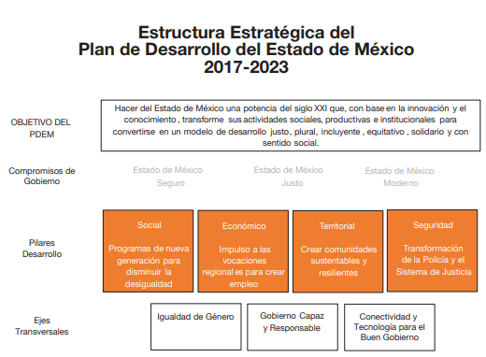
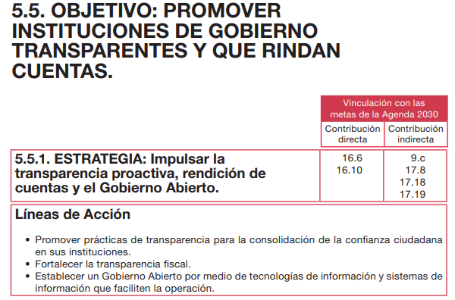

Centros de Información y Documentación para Municipios.
Guía para la Presentación del Proyecto
Alineación del proyecto con el Plan Estatal de Desarrollo

Slide 16
Centros de Información y Documentación para Municipios.
Guía para la Presentación del Proyecto
1.2
1.1
  1.2 Resumen que justifique la necesidad que se atenderá, el problema a solventar y/o el potencial u oportunidades que se aprovecharán con la ejecución del programa o proyecto.
1.1 Vinculación y alineación con los objetivos, prioridades y estrategias del Plan Nacional de Desarrollo 2013-2018, del Plan Estatal de Desarrollo 2011-2017 y los programas que se derivan del mismo

Slide 17

Centros de Información y Documentación para Municipios.
Guía para la Presentación del Proyecto
Por qué resulta necesaria la realización del Proyecto?
La incorporación de nuevos cuerpos normativos – Ley General de Transparencia, Ley General de Archivos y Ley General de Protección de Datos Personales - ha traído como consecuencia en el estado la armonización de la Ley de transparencia local y la ley de protección de datos personales, esta última cuenta con un plazo de seis meses para su respectiva armonización
En Febrero de 2014 se dicta en el texto del máximo ordenamiento del país, expresamente que la Federación contará con un organismo autónomo, especializado, imparcial, colegiado, con personalidad jurídica y patrimonio propio, con plena autonomía técnica, de gestión, capacidad para decidir sobre el ejercicio de su presupuesto y determinar su organización interna para ser el responsable de garantizar el cumplimiento del derecho de acceso a la información pública y la protección de los datos personales.

Slide 18
Centros de Información y Documentación para Municipios.
Guía para la Presentación del Proyecto
1. Marco de referencia del programa o proyecto.
1.3
1.2
1.1
1.3 Resumen de los principales resultados esperados con el programa o proyecto.
  1.2 Resumen que justifique la necesidad que se atenderá, el problema a solventar y/o el potencial u oportunidades que se aprovecharán con la ejecución del programa o proyecto.
1.1 Vinculación y alineación con los objetivos, prioridades y estrategias del Plan Nacional de Desarrollo 2013-2018, del Plan Estatal de Desarrollo 2011-2017 y los programas que se derivan del mismo
    1.3.1 Bien o servicio que se producirá o proporcionará.
1.3.2 Número de beneficiarios directos.
1.3.3 Impacto o resultados esperados en el ámbito económico, social
Personal del instituto: 2 archivistas y 2 auxiliares

Slide 19
Centros de Información y Documentación para Municipios.
Guía para la Presentación del Proyecto
2. Especificaciones del proyecto.
2.1
  Resumen de las condiciones del programa o proyecto:
    2.1.1 Técnicas.
    2.1.2 Operativas.
    2.1.3 Administrativas.
Personal del instituto: 2 archivistas y 2 auxiliares

Slide 20
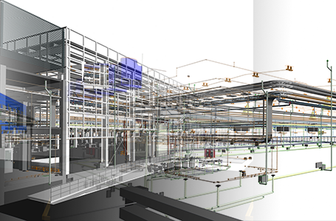
Centros de Información y Documentación para Municipios.
Guía para la Presentación del Proyecto
  Desarrollo arquitectónico del proyecto, mediante el cual se muestran las especificaciones que tendrá la obra señalada (construcción del centro documental y de archivo), así como las especificaciones respecto del equipamiento y operatividad, mediante las cuales se pueda garantizar una correcta vinculación con el Sistema Nacional de Archivos.
Personal del instituto: 2 archivistas y 2 auxiliares

Slide 21
Centros de Información y Documentación para Municipios.
Guía para la Presentación del Proyecto
2. Especificaciones del proyecto.
2.4
2.3
2.2
  Principales resultados y beneficios económicos y/o sociales esperados con la ejecución y puesta en operación del programa o proyecto.
2.2.1 Resultados de la ejecución y beneficios económicos y/o sociales
    2.2.2 Situación sin programa o proyecto.
    2.2.3 Situación con programa o proyecto.
2.1
  Resumen de las condiciones del programa o proyecto:
    2.1.1 Técnicas.
    2.1.2 Operativas.
    2.1.3 Administrativas.
Personal del instituto: 2 archivistas y 2 auxiliares

Slide 22
Centros de Información y Documentación para Municipios.
Guía para la Presentación del Proyecto
2. Especificaciones del proyecto.
2.4
2.3
  Población objetivo que será beneficiaria del impacto del programa o proyecto.
2.2
  Principales resultados y beneficios económicos y/o sociales esperados con la ejecución y puesta en operación del programa o proyecto.
2.2.1 Resultados de la ejecución y beneficios económicos y/o sociales
    2.2.2 Situación sin programa o proyecto.
    2.2.3 Situación con programa o proyecto.
2.1
  Resumen de las condiciones del programa o proyecto:
    2.1.1 Técnicas.
    2.1.2 Operativas.
    2.1.3 Administrativas.
Personal del instituto: 2 archivistas y 2 auxiliares

Slide 23
Centros de Información y Documentación para Municipios.
Guía para la Presentación del Proyecto
2. Especificaciones del proyecto.
  Impacto y/ o incidencia regional de la ejecución del programa o proyecto.
2.4
2.3
  Población objetivo que será beneficiaria del impacto del programa o proyecto.
2.2
  Principales resultados y beneficios económicos y/o sociales esperados con la ejecución y puesta en operación del programa o proyecto.
2.2.1 Resultados de la ejecución y beneficios económicos y/o sociales
    2.2.2 Situación sin programa o proyecto.
    2.2.3 Situación con programa o proyecto.
2.1
  Resumen de las condiciones del programa o proyecto:
    2.1.1 Técnicas.
    2.1.2 Operativas.
    2.1.3 Administrativas.
Personal del instituto: 2 archivistas y 2 auxiliares

Slide 24

Centros de Información y Documentación para Municipios.
Guía para la Presentación del Proyecto
3. Indicadores del programa o proyecto
De rentabilidad (para proyectos mayores a 20 millones de pesos)
3.2.
.
    3.1.1. Definición de indicadores.
    3.1.2. Método de cálculo.
3.1
resultados
.
3.1
    3.1.3. Metas del indicador.
    3.1.4. Fuentes de la información del indicador.
Personal del instituto: 2 archivistas y 2 auxiliares

Slide 25
Centros de Información y Documentación para Municipios.
Guía para la Presentación del Proyecto
Indicadores
Artículo 92. los sujetos obligados deberán poner a disposición del público de manera permanente y actualizada de forma sencilla, precisa y entendible, en los respectivos medios electrónicos, de acuerdo con sus facultades, atribuciones, funciones u objeto social, según corresponda, la información, por lo menos, de los temas, documentos y políticas que a continuación se señalan:
Indicador
IV. Las metas, objetivos e indicadores de las áreas de los sujetos obligados de conformidad con los programas de trabajo e informes anuales de actividades de acuerdo con el Plan Estatal de Desarrollo, Plan de Desarrollo Municipal, en su caso y demás ordenamientos aplicables;
V. Los indicadores relacionados con temas de interés público o trascendencia social que conforme a sus funciones, deban establecer, así como las matrices elaboradas para tal efecto;
Personal del instituto: 2 archivistas y 2 auxiliares

Slide 26

Centros de Información y Documentación para Municipios.
Guía para la Presentación del Proyecto
4. Monto del apoyo financiero que se solicita a la SHCP.
4.1. Costo total del programa o proyecto de inversión.
4.2. Calendario de ejecución respectivo.
Personal del instituto: 2 archivistas y 2 auxiliares

Slide 27

Centros de Información y Documentación para Municipios.
Guía para la Presentación del Proyecto
5. Explicación de las etapas y componentes del programa o proyecto.
5.1 Principales componentes y/o etapas.
Personal del instituto: 2 archivistas y 2 auxiliares

Slide 28

Centros de Información y Documentación para Municipios.
Guía para la Presentación del Proyecto
6. Identificación de otras fuentes de financiamiento.
6.1. Otras fuentes de financiamiento.
Personal del instituto: 2 archivistas y 2 auxiliares

Slide 29

Centros de Información y Documentación para Municipios.
Guía para la Presentación del Proyecto
7. Explicación de los objetivos, estrategia y resultados esperados del proyecto de fortalecimiento de la gestión pública, en su caso.
Personal del instituto: 2 archivistas y 2 auxiliares

Slide 30
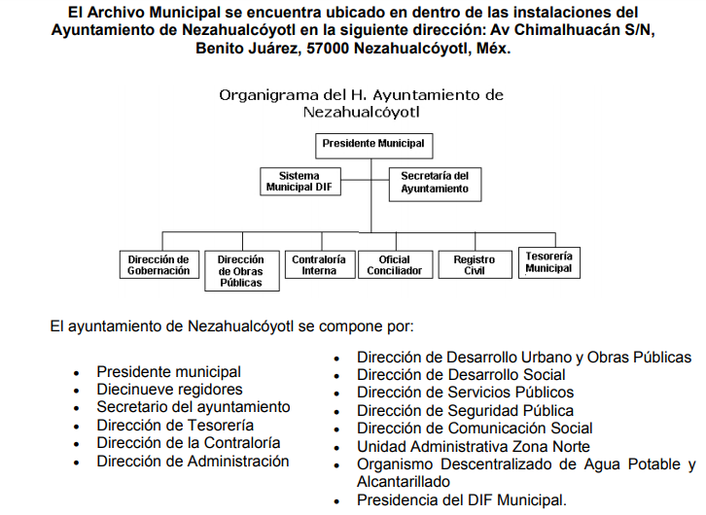
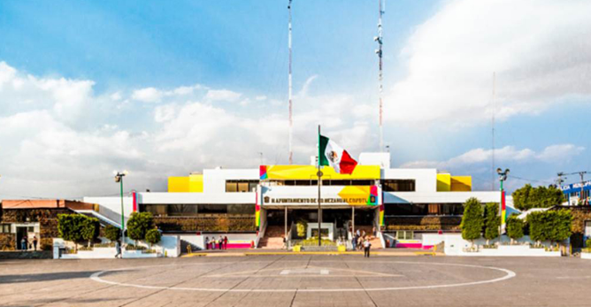
Centros de Información y Documentación para Municipios.
PROYECTO DE MODERNIZACIÓN DEL ARCHIVO MUNICIPAL DE NEZAHUALCOYOTL

Slide 31
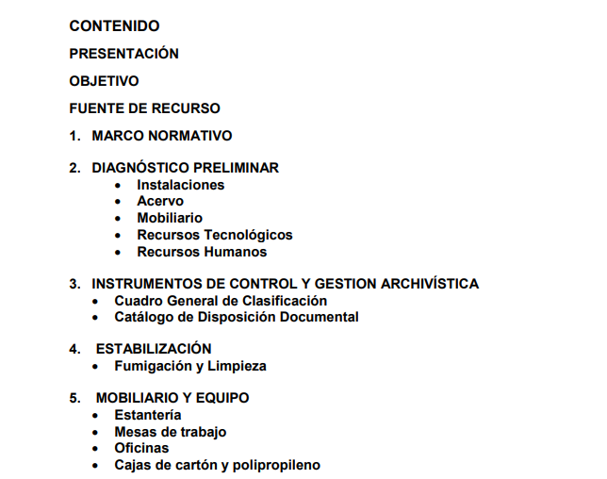
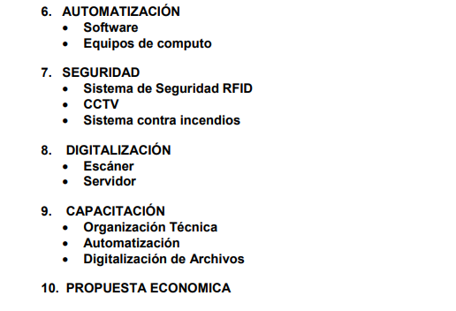
Centros de Información y Documentación para Municipios.
PROYECTO DE MODERNIZACIÓN DEL ARCHIVO MUNICIPAL DE NEZAHUALCOYOTL
CONTENIDO

Slide 32
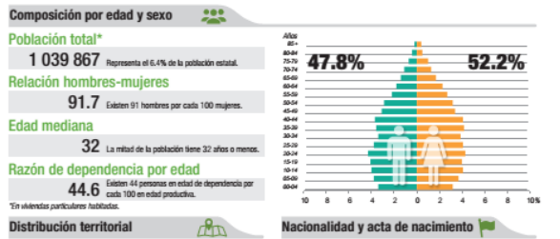
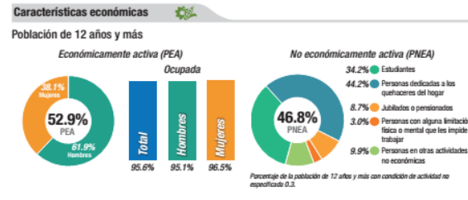
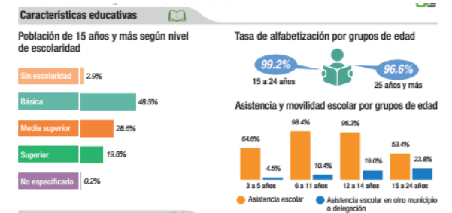
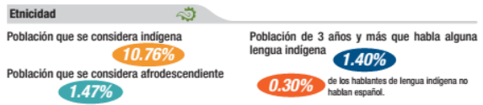
Centros de Información y Documentación para Municipios.
PROYECTO DE MODERNIZACIÓN DEL ARCHIVO MUNICIPAL DE NEZAHUALCOYOTL

Slide 33
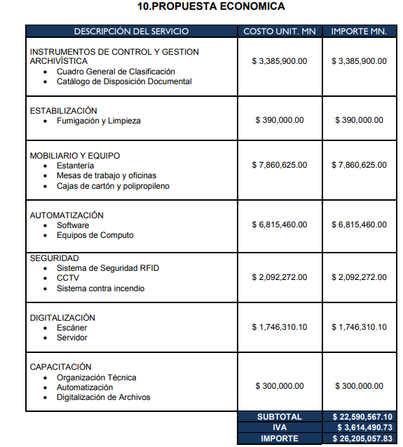
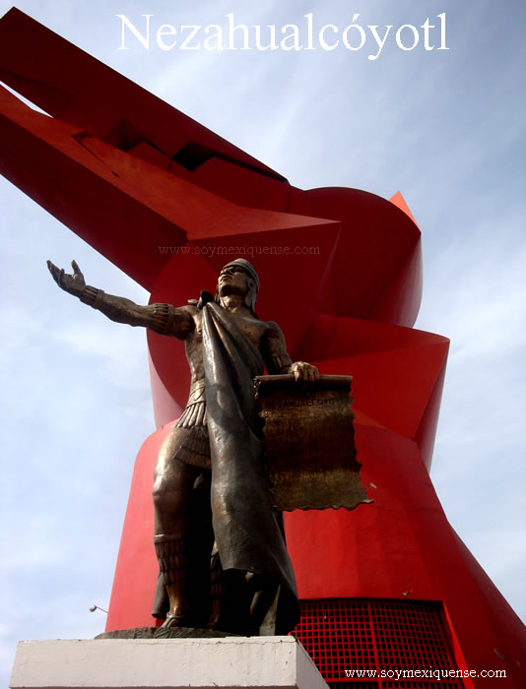
Centros de Información y Documentación para Municipios.
PROYECTO DE MODERNIZACIÓN DEL ARCHIVO MUNICIPAL
PROPUESTA ECONOMICA

Slide 34
Centros de Información y Documentación para Municipios.
Ley de Transparencia y Acceso a la Información Pública del Estado de México y Municipios
Fracción I
Fracción II
a) El Plan Estatal de Desarrollo y Plan de Desarrollo Municipal;
a) El contenido de las gacetas municipales, las cuales deberán comprender los resolutivos y acuerdos aprobados por los ayuntamientos
b) El listado de expropiaciones decretadas y ejecutadas
c) El nombre, denominación o razón social y clave del registro federal de los contribuyentes a los que se les hubiera cancelado o condonado algún crédito fiscal local o municipal
b) Las actas de sesiones de cabildo, los controles de asistencia de los integrantes del Ayuntamiento a las sesiones de cabildo y el sentido de votación
d) La información detallada que contengan los planes de desarrollo urbano, ordenamiento territorial y ecológico, los tipos y usos de suelo, licencias de uso y construcción otorgadas
c) Los Participaciones y Aportaciones derivadas de la Ley de Coordinación Fiscal; y
d) Los recursos federales establecidos en el Título Segundo. Del Federalismo del Presupuesto de Egresos de la Federación en sus conceptos de:
e) Las disposiciones administrativas, directamente o a través de la autoridad competente, con el plazo de anticipación
f) Por conducto del Registro Civil para la Entidad, deberá publicar la siguiente información: los requisitos para ser Oficial del Registro Civil; los resultados de los exámenes de aptitud, de las investigaciones e inspecciones que realice a las oficialías del Registro Civil;
g) En materia de protección civil el atlas estatal de riesgos, por municipio; y
h) La información que sea de utilidad o resulte relevante

Slide 35
Centros de Información y Documentación para Municipios.
Ejemplo de Obligación Específica
Artículo 94, Fracción II, inciso d), letra b
Recursos del Ramo 23 PEF 2016:
Anexo 20.3 Ampliaciones para proyectos de desarrollo regional (pesos).
  Construcción del distribuidor vial “El Risco", en el municipio de Tlalnepantla de Baz, en el Estado de México 45,000,000
  Construcción arcotecho y de 2 aulas, en escuela telesecundaria Ricardo Flores Magón, en el municipio de Tlalnepantla de Baz, en el Estado de México 500,000
  Construcción arcotechos, en el municipio de Tlalnepantla de Baz, en el Estado de México 760,000
  Construcción de 2 aulas y de un domo, en primaria Francisco González Bocanegra, en el municipio de Tlalnepantla de Baz, en el Estado de México 1,000,000
  Construcción arcotecho y de 2 aulas, en escuela telesecundaria Ricardo Flores Magón, en el municipio de Tlalnepantla de Baz, en el Estado de México 500,000
  Construcción de barda perimetral, en el municipio de Tlalnepantla de Baz, en el Estado de México 500,000
  Rehabilitación de los sanitarios de los alumnos y reconstrucción de barda perimetral, en el municipio de Tlalnepantla de Baz, en el Estado de México 800,000

Slide 36
Centros de Información y Documentación para Municipios.
Ejemplo de Obligación Específica
Artículo 94, Fracción II, inciso d), letra b
Recursos del Ramo 23 PEF 2017:
Anexo 20.3 Ampliaciones para proyectos de desarrollo regional (pesos).
  Construcción Arcotecho en el municipio de Tlalnepantla de Baz, en el Estado de México (p. 97) 4,000,000
  Construcción Arcotechos, en el municipio de Tlalnepantla de Baz, en el Estado de México (p. 98) 800,000
  Construcción de Contrabarda en el municipio de Tlalnepantla de Baz, en el Estado de México (p. 102) 800,000

Slide 37
Centros de Información y Documentación para Municipios.
Ejemplo de Obligación Específica
Artículo 94, Fracción II, inciso d), letra b
Recursos del Ramo 23 PEF 2017:
Anexo 20.3 Ampliaciones para proyectos de desarrollo regional (pesos).
  CONSTRUCCIÓN DE CICLOVIA EN ZONA NORTE SEGUNDA ETAPA, MUNICIPIO DE NEZAHUALCÓYOTL, MÉXICO (p. 101) 10,,200,000
  CONSTRUCCIÓN DE CICLOVIA ZONA NORTE TERCERA ETAPA, MUNICIPIO DE NEZAHUALCÓYOTL, MÉXICO (p. 111) 12, 700,000
  CONSTRUCCIÓN DE CORREDOR PEATONAL EN CALLE FAISÁN ENTRE AV. CHIMALHUACÁN Y CALLE CIELITO LINDO, MUNICIPIO DE NEZAHUALCÓYOTL, MÉXICO (p. 112) 10, 000, 000

Slide 38

Centros de Información y Documentación para Municipios.
MUNICIPIOS QUE CUENTAN CON PROYECTO DE INVERSIÓN
1. ACULCO
2. ALMOLOYA
3. AMANALCO
4. AMATEPEC
5. AMECAMECA
6. APAXCO
7. ATENCO
8. ATIZAPÁN
17. MELCHOR OCAMPO
18. SAN MARTÍN DE LAS PIRÁMIDES
19. TEMASCALCINGO
20. TEOLOYUCAN
21. TEOTIHUACAN
22. TEQUIXQUIAC
23. TEXCATITLAN
24. TEZOYUCA
25. VALLE DE BRAVO
26. VILLA DEL CARBÓN
27. XALATLACO
28. XILOTZINGO
9. AXAPUSCO
10. AYAPANGO
11. CALIMAYA
12. CHAPULTEPEC
13. COYOTEPEC
14. ISIDRO FABELA
15. IXTAPAN
16. MALINALCO

Slide 39







Centros de Información y Documentación para Municipios.
Municipios Edomex Nivel 1
2
8
10
$ 2,097,181.98
$ 2,097,181.98
$ 2,097,181.98
14
23
12
$ 2,097,181.98
$ 2,097,181.98
$ 2,097,181.98
28
CONCENTRADO NIVEL 1: $ 14, 680, 273.86
$ 2,097,181.98
7 Proyectos de Archivos Municipales de Nivel 1: 10,000 a 20,000 Habitantes.

Slide 40







Centros de Información y Documentación para Municipios.
Municipios Edomex Nivel 2
3
6
9
$ 2,812,948.38
$ 2,812,948.38
$ 2,812,948.38
18
4
$ 2,812,948.38
16
$ 2,812,948.38
$ 2,812,948.38
27
CONCENTRADO NIVEL 2: $ 19, 690, 638.66
$ 2,812,948.38
7 Proyectos de Archivos Municipales de Nivel 2: 20001 a 30000 habitantes.

Slide 41






Centros de Información y Documentación para Municipios.
Municipios Edomex Nivel 3
1
15
13
$ 3,881,853.58
$ 3,881,853.58
$ 3,881,853.58
26
24
$ 3,881,853.58
22
$ 3,881,853.58
$ 3,881,853.58
CONCENTRADO NIVEL 3: $ 23, 291, 121.48
6 Proyectos de Archivos Municipales de Nivel 3: 20001 a 30000 habitantes.

Slide 42








Centros de Información y Documentación para Municipios.
Municipios Edomex Nivel 4
5
7
11
$ 6,173,632.86
$ 6,173,632.86
$ 6,173,632.86
19
20
17
$ 6,173,632.86
$ 6,173,632.86
$ 6,173,632.86
25
CONCENTRADO NIVEL 4: $ 49, 389, 062.88
21
$ 6,173,632.86
$ 6,173,632.86
8 Proyectos de Archivos Municipales de Nivel 2: 20001 a 30000 habitantes.

Slide 43

Teléfonos:
01 722 226 19 80
01 722 226 19 83
Javier.martinez@infoem.org.mx
CONTACTO
INFOEM
Nextel:
01 722 631 56 58
Instituto de Transparencia y Acceso a la Información Pública del Estado de México
Carr. Toluca - Ixtapan 111, Espiritu Santo, 52166 Metepec, Méx.
Teléfono: 01 722 226 1980

